Slide 1
Основы законодательства РФ в области дорожного движения предмет «Правила дорожного движения» тема: « Остановка и стоянка транспортных средств»
Презентация урока
Преподаватель Бызов Александр Константинович
г. Тарко-Сале 2018 г.

Slide 2
План конспект урока
по «Правилам дорожного движения»
Тема: « Остановка и стоянка транспортных средств».
Цель:
Формирование у учащихся навыков и умений по учебному материалу;
Развивать познавательную деятельность, обеспечивать следственные связи между теорией и практикой;
Вырабатывать у учащихся навыки ответственности, дисциплинированности, добиваться применения полученных теоретических знаний для выполнения практических задач.
Тип урока: комбинированный
Методы обучения: беседа, показ видеофильма, опрос, работа с раздаточным материалом.
Оборудование: плакаты по ПДД, магнитные доски, электронные тесты, видеофильм.
Ход урока:
Организационный момент.
Проверка явки учащихся и готовность к уроку.
Перед началом детального рассмотрения темы «Остановка и стоянка» раздел 12 ПДД необходимо вспомнить термины «Остановка» и «Стоянка» в разделе 1 ПДД «Общие положения».

Slide 3
Остановка, в современных условиях интенсивного движения и повышенных скоростей, является делом очень ответственным. Останавливаться надо не как Вам вздумается, авось пронесет, а тщательно выбирая безопасное место, иначе последствия даже безобидной на первый взгляд кратковременной остановки, например для протирки лобового стекла, могут стать трагическими. Чтобы избежать неприятностей, а вернее ДТП, необходимо подумать не только о тех, которые будут проезжать мимо Вас, но и о тех, которые будут пытаться объехать Ваш автомобиль, выезжая, например, со стоянки.

Slide 4
12.1. Остановка и стоянка транспортных средств разрешаются на правой стороне дороги на обочине, а при ее отсутствии — на проезжей части у ее края и в случаях, установленных пунктом 12.2 Правил, — на тротуаре. На левой стороне дороги остановка и стоянка разрешаются в населенных пунктах на дорогах с одной полосой движения для каждого направления без трамвайных путей посередине и на дорогах с односторонним движением (грузовым автомобилям с разрешенной максимальной массой более 3,5 т на левой стороне дорог с односторонним движением разрешается лишь остановка для загрузки или разгрузки).
12.2. Ставить транспортное средство разрешается в один ряд параллельно краю проезжей части, за исключением тех мест, конфигурация (местное уширение проезжей части) которых допускает иное расположение транспортных средств. Двухколесные транспортные средства без бокового прицепа допускается ставить в два ряда. Стоянка на краю тротуара, граничащего с проезжей частью, разрешается только легковым автомобилям, мотоциклам, мопедам и велосипедам в местах, обозначенных знаком 6.4 «Место стоянки» с одной из табличек 8.6.2, 8.6.3, 8.6.6 — 8.6.9«Способ постановки транспортного средства на стоянку».

Slide 5
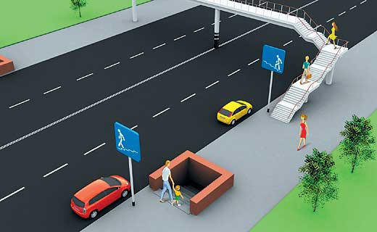

Slide 6
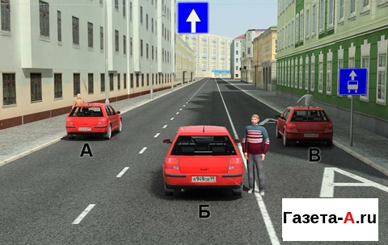

Slide 7
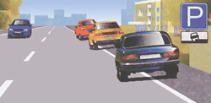

Slide 8
Необходимо выделить три главных момента:
Под углом к проезжей части транспортное средство разрешается ставить только в тех местах, где это определено дорожными знаками, разметкой или конфигурацией дороги ( в так называемых «карманах»).
Использовать тротуар для остановки и стоянки могут только легковые автомобили (а также мотоциклы, мопеды и велосипеды) и лишь в том случае, если место стоянки обозначено вышеуказанными знаками, которые определяют конкретный способ расположения на тротуаре. Заезжать на тротуар полностью или частично для остановки и стоянки в других местах — запрещено!
Грузовые автомобили, автобусы и им подобные, независимо от их разрешенной максимальной массы, вместимости и размеров, ни частично, ни полностью ставить на тротуар — нельзя!
12.3. Стоянка с целью длительного отдыха, ночлега и тому подобное вне населенного пункта разрешается только на предусмотренных для этого площадках или за пределами дороги.

Slide 9
12.4. Остановка запрещается: (ст. 12.19, ч.4 КоАП)
на трамвайных путях, а также в непосредственной близости от них, если это создаст помехи движению трамваев;
на железнодорожных переездах, (ст. 12.10, ч.1 КоАП) в тоннелях, а также на эстакадах, мостах, путепроводах (если для движения в данном направлении имеется менее трех полос) и под ними;
в местах, где расстояние между сплошной линией разметки (кроме обозначающей край проезжей части), разделительной полосой или противоположным краем проезжей части и остановившимся транспортным средством менее 3 м;
на пешеходных переходах и ближе 5 м перед ними;
на проезжей части вблизи опасных поворотов и выпуклых переломов продольного профиля дороги при видимости дороги менее 100 м хотя бы в одном направлении; Если с того места, где Вы решили остановиться, дорога просматривается менее чем за 100 м хотя бы в одну сторону, то остановка на проезжей части Вам запрещена. Получается, что на крутом вираже дороги на обочине остановиться можно! Эта фраза поможет Вам сдать экзамены в ГИБДД, но после экзамена ее лучше забыть! Вероятность аварии слишком велика, когда стоящая машина открывается взгляду внезапно, даже если она находится на обочине.

Slide 10
на пересечении проезжих частей и ближе 5 м от края пересекаемой проезжей части, за исключением стороны напротив бокового проезда трехсторонних пересечений (перекрестков), имеющих сплошную линию разметки или разделительную полосу:
ближе 15 метров от мест остановки маршрутных транспортных средств, обозначенных разметкой 1.17, а при ее отсутствии — от указателя места остановки маршрутных транспортных средств (кроме остановки для посадки или высадки пассажиров, если это не создаст помех движению маршрутных транспортных средств);
в местах, где транспортное средство закроет от других водителей сигналы светофора, дорожные знаки или сделает невозможным движение (въезд или выезд) других транспортных средств, или создаст помехи для движения пешеходов. (ст. 12.19, ч.3 КоАП)

Slide 11
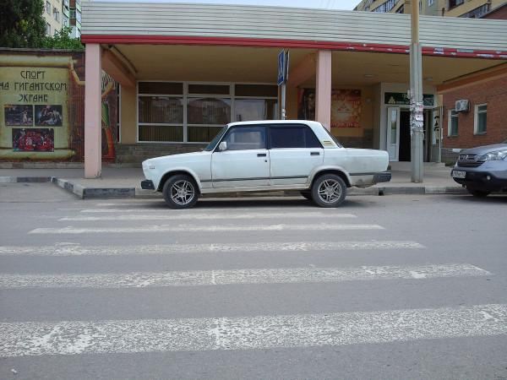

Slide 12
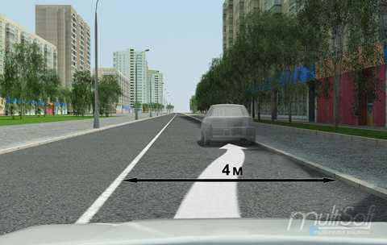

Slide 13
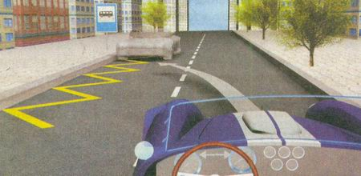

Slide 14
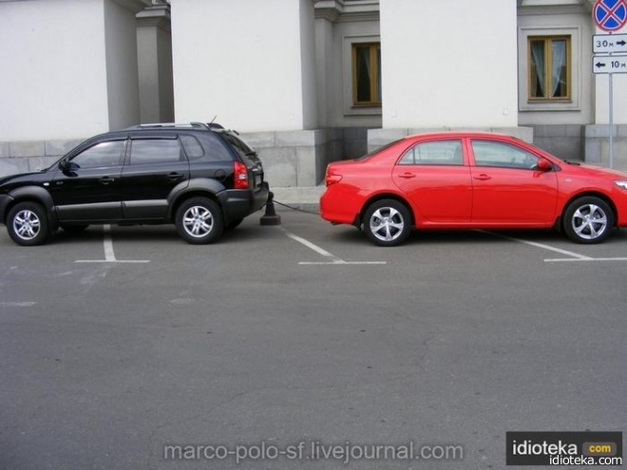

Slide 15
12.5. Стоянка запрещается: (ст. 12.19, ч.4 КоАП)
в местах, где запрещена остановка;
вне населенных пунктов на проезжей части дороги, обозначенных знаком 2.1 «Главная дорога»;
ближе 50 м от железнодорожных переездов. Железнодорожный переезд — место явно опасное, поэтому не стоит осложнять подъезд к нему стоянкой автомобилей. В то же время остановиться перед переездом и после него можно (но желательно не на максимальный срок 5 мин.)
12.6. При вынужденной остановке в местах, где остановка запрещена, водитель должен принять все возможные меры для отвода транспортного средства из этих мест.
12.7. Запрещается открывать двери транспортного средства, если это создаст помехи другим участникам дорожного движения.
12.8. Водитель может покидать свое место или оставлять транспортное средство, если им приняты необходимые меры, исключающие самопроизвольное движение транспортного средства или использование его в отсутствие водителя.

Slide 16
III. Закрепление изученного материала
a. Показ видеофильма по теме (обсуждение транспортных ситуаций с учащимися)

Slide 17
Подведение итогов и анализ
а. Ответить на вопросы учащихся (слово учителя о том, как были выполнены цели и задачи урока)
б. Оценка знаний учащихся.

